Slide 1
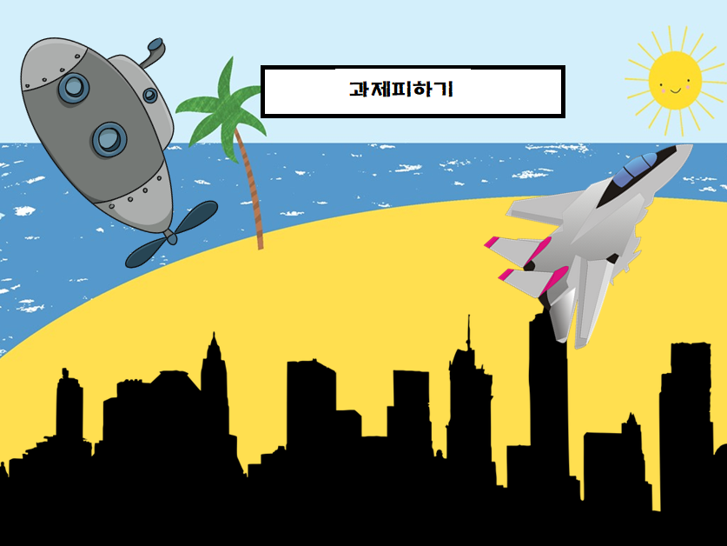
2016182026 이동수
2016180029 오시은

Slide 2
게임 소개
산기초를 다니던 한 학생’은’ 너무 많은 숙제양에 도망을 치지만
산기초 선생님은 ‘시’간이 지나도 학생이 오지 않자 학생의 과제를 받기위해 쫓아오고 만다
장애물 피하는 러닝 게임

Slide 3
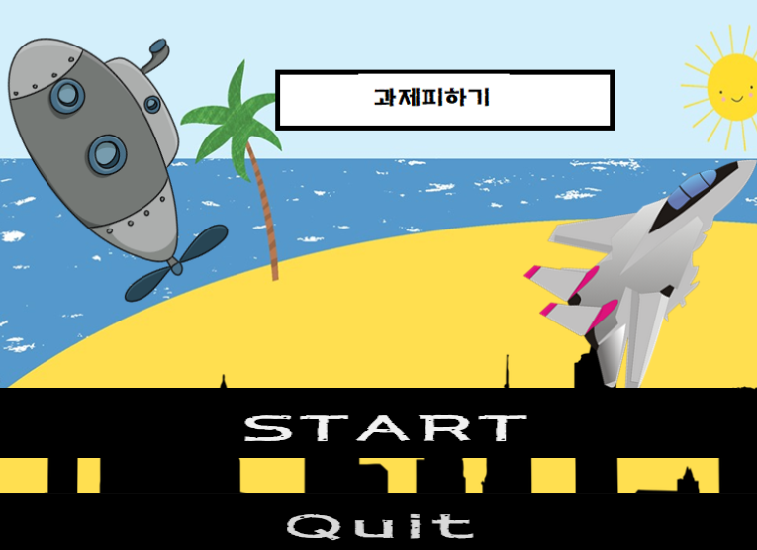

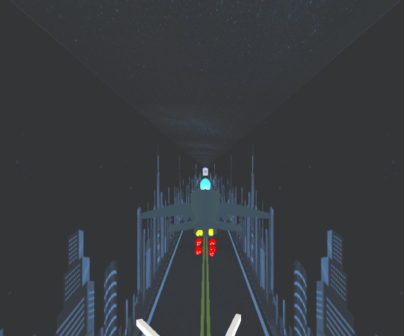


1.시작화면
게임 실패시
게임 종료화면
2.인게임
게임 성공시

Slide 4

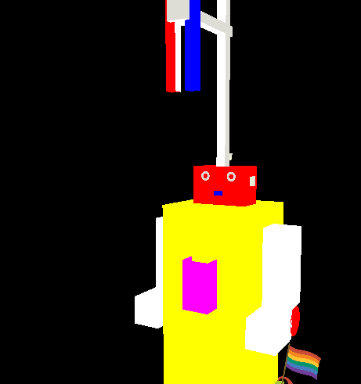
뒤에서 쫓아오는 산기초 선생님
도망치는 학생

Slide 5
방향키

